Slide 1


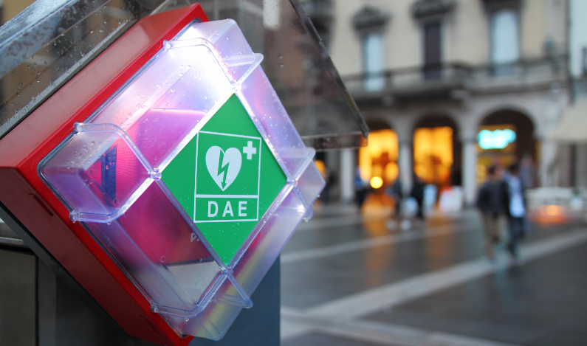
Déclarer, Localiser, Sauver
Charte d’usage de la marque d’Etat
-
Services de Secours et d’aide médicale d’urgence

Slide 2
Qu’est-ce qu’un Service de Secours et d’aide médicale d’urgence ? Quels sont les objectifs ?
Définition
Le Service de Secours et d’aide médicale d’urgence est un service d'assistance immédiate portée aux personnes en détresse par des professionnels rattachés à un organisme public ;
En cas d’arrêt cardiaque, les Services de secours et d’aide médicale urgente sont amenés à rechercher des DAE installés sur le territoire national ;
Dans le cadre de Géo’DAE, les Services de secours et d’aide médicale urgente sont représentés par les SIS et SAMU.
Objectifs
Orienter le témoin-citoyen sauveteur vers le DAE le plus proche en s’appuyant sur les informations issues de Géo’DAE ;
Participer activement à l’augmentation des chances de survie lors d’un arrêt cardiaque ;
Contribuer à l’enrichissement d’une base de données concourant à l’intérêt général, en participant à l’augmentation du nombre de données disponibles ;
Récupérer des informations et mettre à jour les DAE dont les données sont conformes à la réglementation.

Slide 3
Je suis un Service de Secours et d’aide médicale d’urgence, sous quelles conditions puis-je utiliser la marque ?
Je transmets à la base de données nationale les données dont je
dispose
Je m’engage à transmettre à titre gratuit l’ensemble des données dont je dispose ;
Je m’engage à informer de nouveaux DAE localisés et non recensés dans la le portail Géo’DAE ;
Je m’engage à informer des dysfonctionnements ou de mauvaises coordonnées de localisation de DAE déclarés dans Géo’DAE.
Je m’engage à utiliser la marque d’Etat et la base Géo’DAE uniquement dans le cadre de mes activités de Services de Secours
Je m’engage à utiliser la marque « Géo’DAE – Base nationale des défibrillateurs » uniquement dans le cadre strict de mes activités de secours et d’aide médicale d’urgence ;
Je consens à n’utiliser les données personnelles portées à ma connaissance que dans le cadre strictement professionnel de mon activité « service de secours » ;
Je m’engage à informer les équipes concernées par cette obligation de ne pas diffuser des données personnelles à des personnes extérieures et ce, conformément au Règlement Européen sur la Protection des données et à la Loi Informatique et Libertés.

Slide 4
Je suis un Service de Secours et d’aide médicale d’urgence, sous quelles conditions puis-je utiliser la marque ?
Je diffuse les messages du Ministère de la Santé et de la Prévention
Je participe à diffuser l’information sur les obligations réglementaires d’installation, de maintenance, de signalétique ainsi que de déclaration du DAE ;
Je m’engage à relayer les messages du Ministère de la Santé et de la Prévention portant sur la promotion de l’usage du DAE ou sur l’importance de recenser ces derniers.

Slide 5
Charte d’usage marque « Géo’DAE – Base nationale des défibrillateurs »
Pour toute question
contact@geodae.sante.gouv.fr
Déclarer, Localiser, Sauver

